Slide 1
PL6
WEEK 1
SPRINT 1
CONTACT

Slide 2
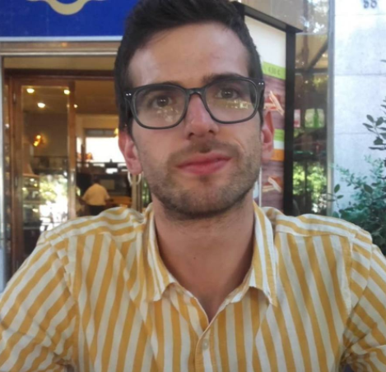
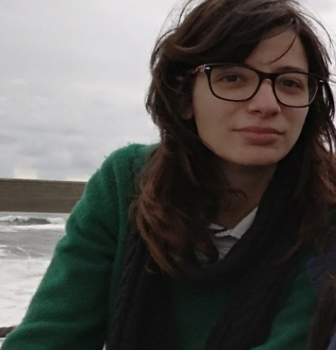
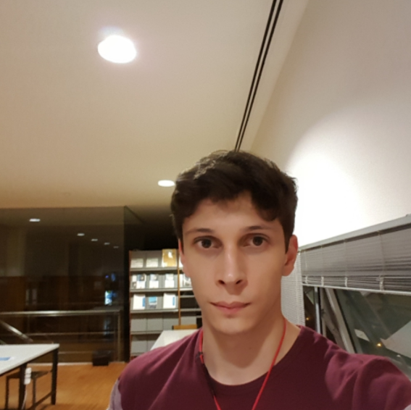
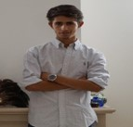
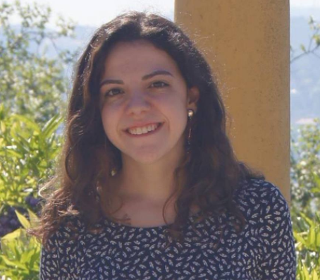
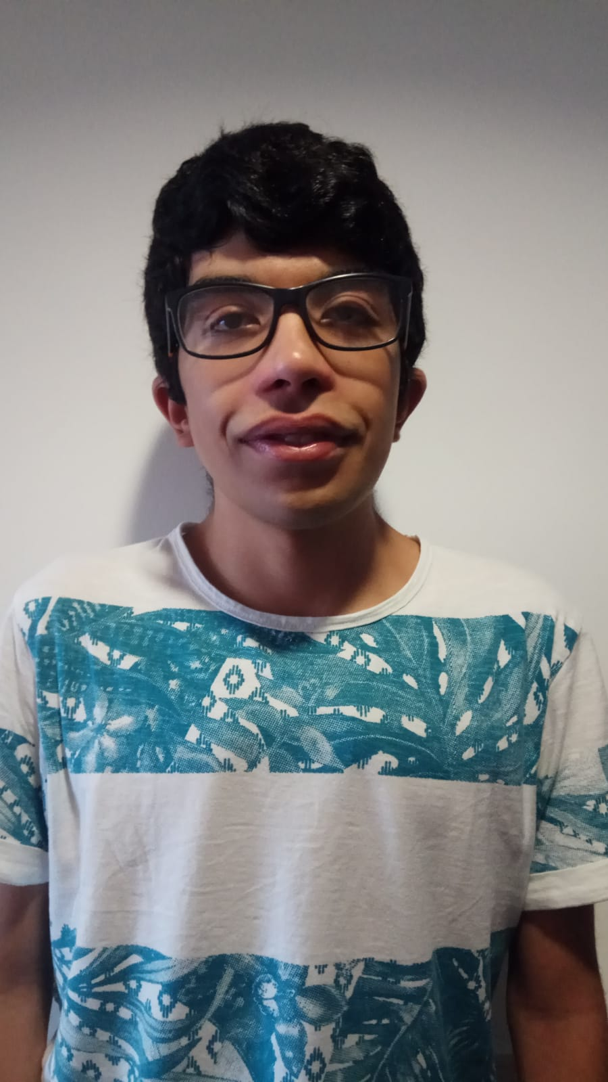
Man | gestão
Carlos Sobral
Ana Teresa
Miguel Diogo
João Tomás
Isabel Carvalho
David Ferrugento

Slide 3
TASKS
 | TASK 1 | TASK 2 | TASK 3 | TASK 4
descrição | Criação dos meios de comunicação dentro do grupo | Definir o responsável da unidade | Planeamento das tarefas da próxima semana | Marcação de reunião de grupo
Nome da pessoa / grupo | Unidade/Grupo de Testes | Unidade /Grupo de Testes | Unidade /Grupo de Testes | Unidade / Grupo de Testes
Tempo | 15 minutos | 10 minutos | 40 minutos | 20 minutos
Status | Completo | Completo | Completo | Completo
Data da reunião: Segunda-feira, dia 24 de Setembro de 2018, pelas 21h30
Localização: Pólo 2

Slide 4
PLANEAMENTO DA PRÓXIMA SEMANA
 | TASK 1 | TASK 2 | TASK 3 | TASK 4
descrição | Leitura relativa às funções da unidade de testes | Criação do documento relativo às funções da nossa unidade | Distribuição de tarefas-chave da unidade
Nome da pessoa / grupo | Unidade / Grupo de Testes | Unidade / Grupo de Testes | Unidade / Grupo de Testes
Tempo estimado | 45 minutos (por pessoa) | 1h 30min | 30 minutos
Status | Não Iniciado | Não Iniciado | Não Iniciado

Slide 5
QUESTÕES ABERTAS

